Slide 1
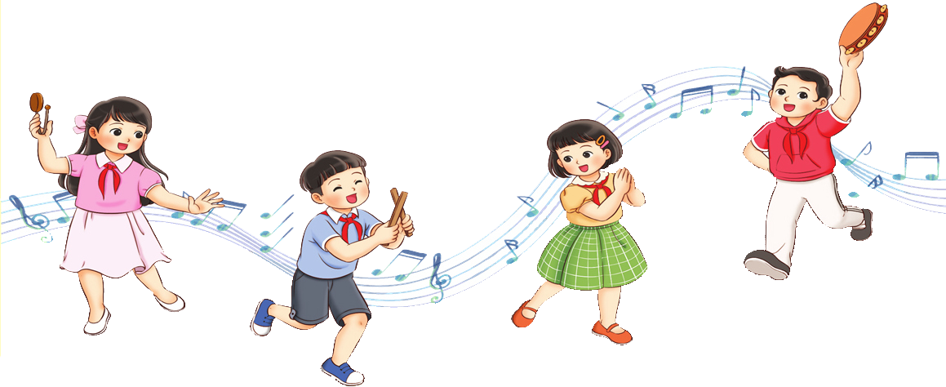
TIẾT 34+35

Slide 2
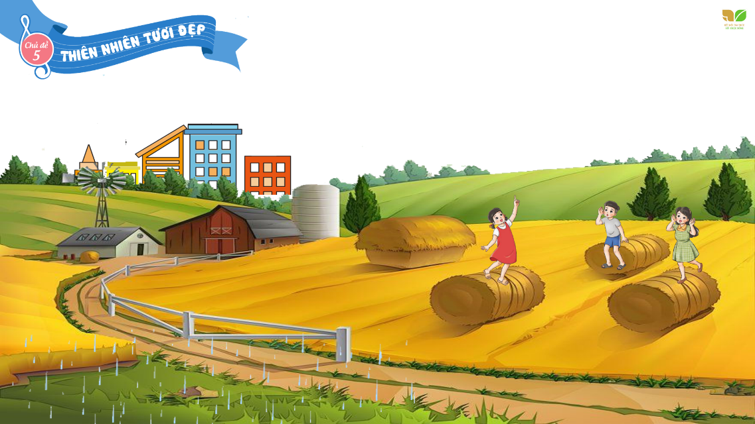
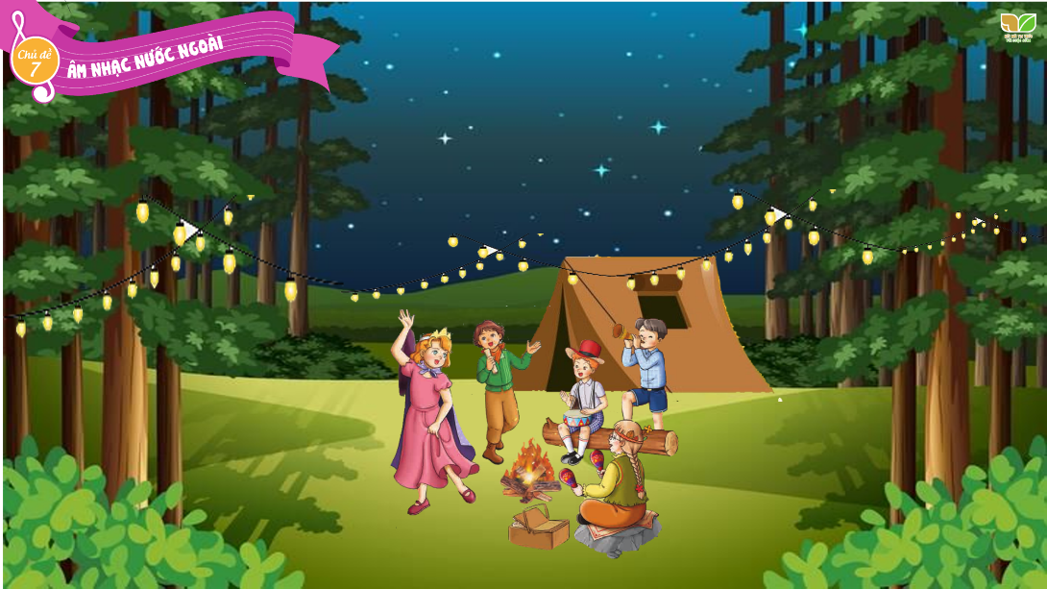
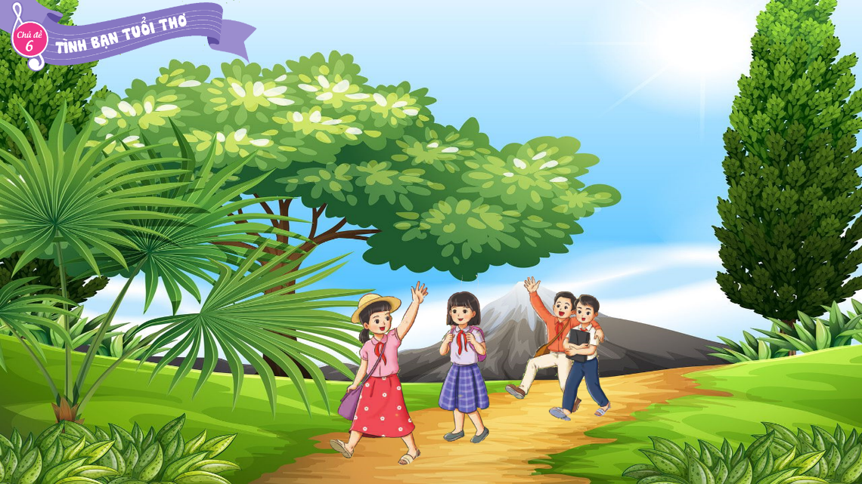

Slide 3
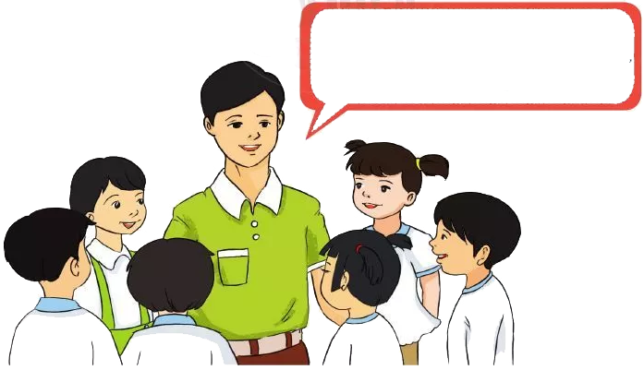
6. Đánh giá xếp loại mức độ học tập của học sinh
Các em ngoan lắm!
Mức 1: Chưa hoàn thành
+ HS chưa nhớ và chưa gọi tên bài hát, tên nốt nhạc, tên nhạc cụ được học.
+ Thực hiện được ở mức độ vẫn cần sự hướng dẫn của GV.
Mức 2: Hoàn thành
+ HS thể hiện được bài hát, đọc bài đọc nhạc, gõ đệm hình tiết tấu đã học với nhạc cụ ở mức độ đơn giản.
+Tham gia vào các hoạt động tập thể nhưng còn chưa tự tin.
Mức 3: Hoàn thành tốt HS vận dụng được kiến thức đã học vào thực tế.
+ Biết biểu diễn bài hát, đọc bài đọc nhạc, gõ đệm với nhạc cụ theo hình thức phù hợp.
+ Biết thể hiện cảm xúc khi hát, gõ đệm và vận động phụ họa theo nhịp điệu.
+ Biết chia sẻ ý kiến cá nhân với bạn/ nhóm. Tự tin, tích cực tham gia vào các hoạt động tâp thể.

Slide 4
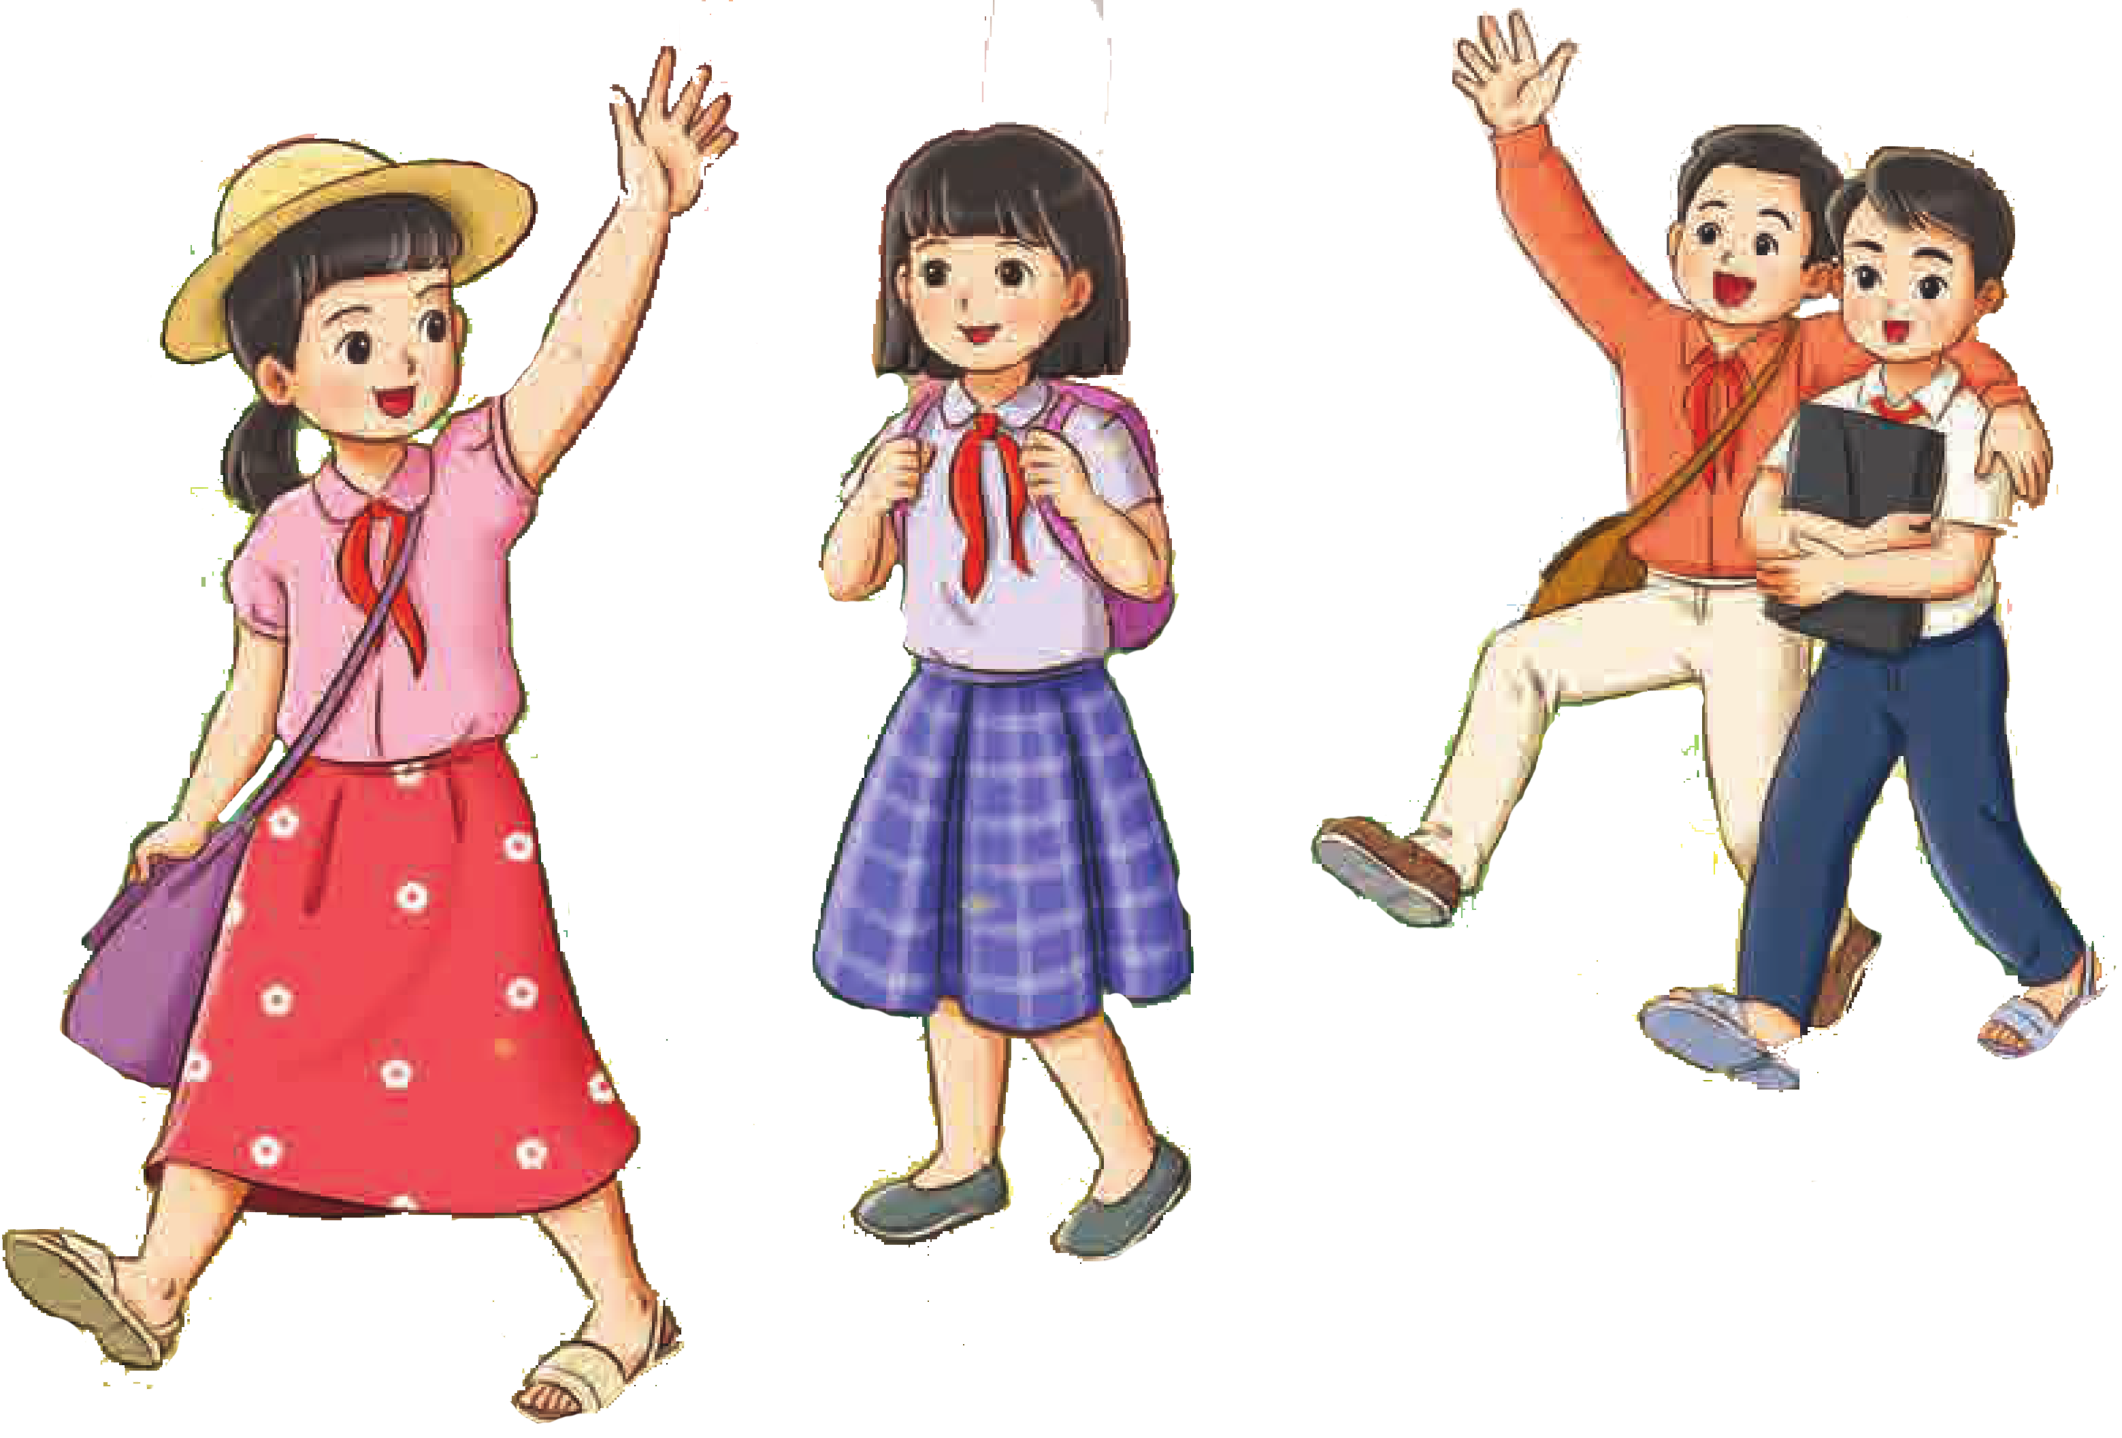
Chúc quý thầy cô mạnh khỏe
Các em học sinh chăm ngoan học giỏi

